Slide 1


PROGRAMA DE AYUDAS
PARA LA REHABILITACIÓN ENERGÉTICA
DE EDIFICIOS EXISTENTES DEL SECTOR RESIDENCIAL
(USO VIVIENDA Y HOTELERO).
Fernando García Mozos
Jefe Dpto. Doméstico y Edificios de IDAE.
1

Slide 2
PROGRAMA DE AYUDAS PUBLICADO MEDIANTE 2 BOE´S:
                Resolución de 25 de septiembre por la que se establecen las bases reguladoras y convocatoria del programa.(BOE de 1 de octubre de 2013).
                Resolución de 9 de septiembre de 2013, complementaria a la anterior. (BOE de 11 de octubre).en donde se exige el Informe de Evaluación del Edificio según lo establecido en el artículo 4 de la ley 8/2013, de rehabilitación, regeneración y renovación urbanas.
OBJETO: Promover la realización de actuaciones integrales que favorezcan el ahorro energético, la mejora de la eficiencia energética y el aprovechamiento de las energías renovables (biomasa y geotermia) en los edificios existentes del sector residencial (uso vivienda y hotelero).
DURACIÓN DEL PROGRAMA:
    Inicio obra: máximo 6 meses desde la notificación de concesión
    Finalización de la obra y justificación: 12 meses desde la notificación de concesión
    Podrá autorizarse, cuando obedezca a circunstancias imprevisibles, debidamente justificadas una ampliación hasta 18 meses contados desde la fecha de notificación.
INICIO: 2/10/2013
FIN: 30/10/2015
2

Slide 3
BENEFICIARIOS:
  Personas físicas y jurídicas propietarias únicos de edificios de uso vivienda o viviendas unifamiliares.
  Comunidades o agrupaciones de comunidades de propietarios de edificios de viviendas constituidos como propiedad horizontal.
  Personas físicas y jurídicas propietarias de edificios de uso hotelero.
  Empresas de servicios energéticos (ESE).
EDIFICIOS ELEGIBLES:
  Bloques de edificios con un 70% de superficie sobre rasante destinada a uso vivienda.
  Viviendas unifamiliares
  Edificios de uso hotelero inscritos en el grupo 681en el Censo de Actividades Económicas.
  Edificios existentes antes de 2013.
3

Slide 4
TIPOLOGÍAS DE ACTUACIONES:
  Mejora de la eficiencia energética de la envolvente térmica.
  Mejora de la eficiencia energética de las instalaciones térmicas y de iluminación.
  Sustitución de energía convencional por biomasa en las instalaciones térmicas.
  Sustitución de energía convencional por energía geotérmica en las instalaciones térmicas.
ACTUACIONES ELEGIBLES deberán cumplir:
  No deben haberse iniciado antes de la entrada en vigor del Programa, (se acreditará mediante licencia de obras o solicitud, en una fecha posterior a la fecha de entrada en vigor del Programa).
  Mejorar como mínimo 1 letra la calificación energética total del edificio medida en la escala de emisiones de CO₂
  Requisitos técnicos mínimos de eficiencia energética que se establecen en anexo I para el tipo de actuación de que se trate.
4

Slide 5
TIPOLOGÍA ACTUACIÓN | SUBTIPOL. | TIPO Y CUANTÍA DE LAS AYUDAS | Límite máximo según potencia térmica del generador P y de la instalación solar Ps (€) | CONDICIONES QUE DEBEN CUMPLIRSE PARA SER ELEGIBLE
1.-Envolvente térmica |  | Subvención de hasta el 30% del coste elegible. | para uso vivienda 3.000 €/viv. | -Actuación integral sobre la envolvente y no sobre una o varias viviendas -Cumplir exigencias mínimas CTE
 |  | Préstamo de hasta el 60% del coste elegible. | para uso vivienda 6.000 €/viv.
2.- Instalaciones térmicas y de iluminación | C1 (Sala calderas para calefacción y/o ACS) | Préstamo de hasta el 90% del coste elegible. | 2.070 x P^{(0,62)} | -P. térmica > 100 kW -Cumplir RITE
 | S1 (energía solar para ACS y/o climatización de piscinas) |  | 1.170 * Ps^{(0,9)} | -P. térmica > 100 kW -Cumplir HE4, RITE, pliego IDAE para instalaciones solares térmica y Guía ASIT del RITE -Captadores certificados por industria -Captadores con coef. Global pérdidas < 9w (m2ºC) -Si P>14kW→sistema contabilización energía y control -Si P>70kW→teleseguimiento PETREL
 | S2 (energía solar para calefacción y opcionalmente S1) |  | 1.755 * Ps^{(0,9)}
 | S3 (energía solar para calefacción y refrigeración y opcionalmente caso S1) |  | 2.164 * Ps^{(0,9)}
 | M1 (contabilización consumos) |  |  | -P. térmica > 100 kW -Instalación térmica centralizada. -Contadores individualizados /repartidores de calor -Válvulas termostáticas que permita a cada usuario regulación consumos.
 | C2 (mejora eficiencia en las instalaciones térmicas) |  |  | -P. térmica > 100 kW -Equipos producción calor y frío de alta eficiencia con etiquetado oficial o similar -Cumplir RITE -NO sustitución caldera por otra de combustible fósil
 | ILU (mejora eficiencia energética en instalaciones iluminación) |  |  | -Cumplir HE-3 -Iluminación interior y zonas comunes en edif. Viviendas.
5

Slide 6
TIPOLOGÍA ACTUACIÓN | SUBTIPOL. | TIPO Y CUANTÍA DE LAS AYUDAS | Límite máximo según potencia térmica del generador (€) |  | CONDICIONES QUE DEBEN CUMPLIRSE PARA SER ELEGIBLE
 |  |  | Para préstamo hasta 50% | Para préstamo hasta 90%
3.- Biomasa | B1 (ACS y/o calefacción) | Préstamo de hasta el 50% del coste elegible. Préstamo de hasta el 90% del coste elegible. Si empleo directo en obra y línea de producción en horas hombre supera un valor. Justificar con Impacto socioeconómico) | 440 x P^{(0,87)} | 792 x P^{(0,87)} | -P. térmica > 100 kW -Incorporarse a PRETEL -Cumplir RITE y su guía técnica
 | B2 (ACS y/o calefacción y refrigeración) |  | 770 x P^{(0,87)} | 1.386 x P^{(0,87)}
 | BR1 (red centralizada de calefacción) |  | 625 x P^{(0,87)} | 1.125 x P^{(0,87})
 | BR2 (red centralizada de calor y frío) |  | 1.062 x P^{(0,87)} | 1.912 x P^{(0,87)}
 | BR3 (red de calor centralizada y frío descentralizado con energías renovables) |  | 1.187 x P^{(0,87)} | 2.137 x P^{(0,87)}
4.- Geotermia | G1 (ACS y/o calefacción/refrigeración en circuito abierto) | Préstamo de hasta el 90% del coste elegible. | 1.283 * P ^{(0,83)} |  | -P. térmica > 100 kW -Incorporarse a PRETEL -Cumplir RITE y su guía técnica -Cumplir legislación aplicable -Licencia perforación -Trámites con medioambiente requeridos
 | G2 (ACS y/o calefacción /refrigeración en circuito cerrado horizontal) |  | 2.566 * P ^{(0,83)}
 | G3 (ACS y/o calefacción/refrigeración en circuito cerrado vertical) |  | 3.528 * P ^{(0,83)}
 | G4 (ACS y/o calefacción(refrigeración con uso directo) |  | 3.528 * P ^{(0,83)}
 | GR1 (red de calor centralizada) |  | 3.689 * P ^{(0,83)}
 | GR2 (red de calor y frío centralizada) |  | 4.010 * P ^{(0,83)}
 | GR3 (red de calor centralizado y frío descentralizado) |  | 4.170 * P ^{(0,83)}
6

Slide 7
COSTES ELEGIBLES:
  Aquellos que sean necesarios para conseguir los objetivos energéticos del Programa
1º- Honorarios profesionales satisfechos para la elaboración, por el técnico competente, de:
      certificado de eficiencia energética.
      inspección periódica de eficiencia energética del RITE.
      redacción de los proyectos técnicos.
      dirección y ejecución de la obra y de la instalación.
  2º- Inversión en equipos efectuada y los costes de ejecución de la instalación, obra civil asociada e instalaciones auxiliares, y los específicos para cada tipología:
      Actuación 1: instalaciones auxiliares necesarias para llevar a cabo la actuación, como andamiajes o grúas.
      Actuación 3: silo, modificación de la sala de calderas, sistemas de transporte interno de biomasa, sistemas de tratamientos y emisión de humos y demás elementos necesarios para su explotación y en caso de redes, excavaciones, cimentaciones, zanjas, urbanización, redes de calor/frío y estaciones de intercambio.
      Actuación 4: realización de los estudios, ensayos, sondeos y simulaciones preliminares previas a la realización del diseño de la instalación, sondeos, excavaciones, cimentaciones, zanjas, urbanización y demás elementos necesarios para su explotación, así como redes de calor/frío y estaciones de intercambio.
  No se considerará elegible ningún coste que haya sido facturado al beneficiario con anterioridad a la fecha de entrada en vigor del Programa.
  No se incluirán licencias, tasas, impuestos o tributos.
7

Slide 8
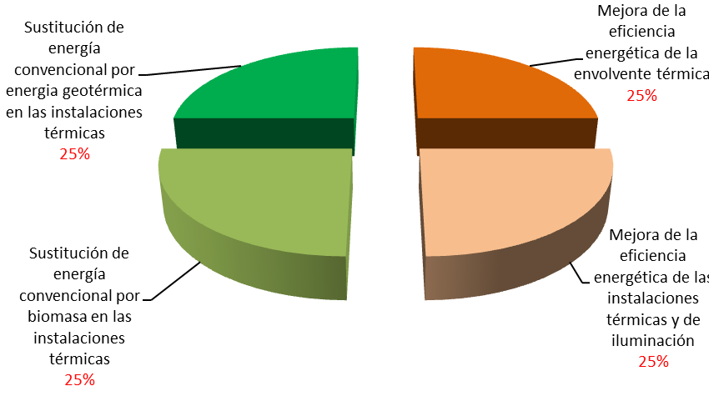
RÉGIMEN DE AYUDAS: las ayudas se otorgarán en régimen de concurrencia simple.
MECANISMOS DE APOYO ECONÓMICO:
  Ayuda pública directa + préstamo reembolsable
  Préstamo reembolsable: Características de esta modalidad:
      Tipo de interés: Euribor + 0,0%
      Plazo máximo de amortización de 12 años (incluido periodo de carencia opcional de 1 año)
      Garantías: aval o contrato de seguro de caución por importe del 20% de la cuantía del préstamo.
DOTACIÓN ECONÓMICA: 125 M€
* Con limitaciones según Anexo I de la resolución
ACTUACIÓN | DOTACIÓN ECONÓMICA TOTAL | AYUDA DIRECTA | PRÉSTAMO
1 – Envolvente térmica | 31,25 M€ | Hasta 30% coste elegible | Hasta 60% coste elegible
2 – Mejora instalaciones térmicas | 31,25 M€ |  | Hasta 90% coste elegible
3 – Biomasa | 31,25 M€ |  | Hasta 90% coste elegible
4 - Geotérmia | 31,25 M€ |  | Hasta 90% coste elegible
8

Slide 9
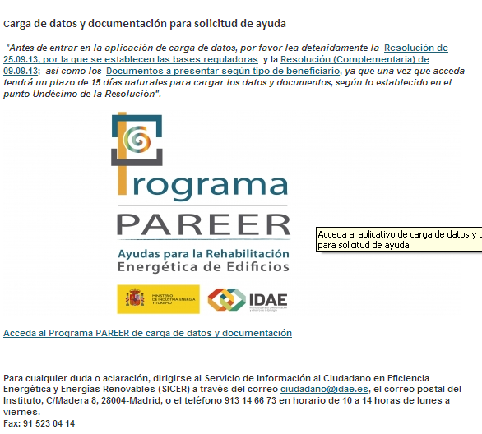
SOLICITUD EN PROGRAMA PAREER
La documentación debe cargarse en la web: http://www.idae.es/
Las dudas y aclaraciones se podrán formular en el correo ciudadano@idae.es
9

Slide 10
DOCUMENTACIÓN A APORTAR
Fotocopia del D.N.I./N.I.E./N.I.F.
Fotocopia del documento que acredite la propiedad del edificio por parte del propietario promotor y número total de viviendas del edificio.
Declaración Responsable: conforme al modelo que figura en anexo II y anexo III, donde conste que el promotor de la actuación:
  Se encuentran al corriente en el cumplimiento de sus obligaciones tributarias y con la Seguridad Social.
  Inexistencia o fiel cumplimiento de sus obligaciones de reintegro de otras subvenciones o ayudas
  No han solicitado o recibido otras ayudas para la misma actuación o finalidad
Datos bancarios para transferencia.
Certificación Catastral: que acredite que el 70% de la superficie sobre rasante es destinada a uso residencial y año de construcción es anterior a 2013.
10

Slide 11
DOCUMENTACIÓN A APORTAR
Informe justificativo: indicará tipología de actuación, descripción de actuaciones elegibles, justificación coste elegible, cuantía máxima según Anexo I y cuantía y modalidad solicitada.
Certificación energética:
  Antes de y después de la actuación.
  Estimación de los plazos de recuperación de la inversión.
  Si se dispusiera, informe de inspección periódica de eficiencia energética de la instalación térmica según RITE.
  Informe de Evaluación del Edificio según art. 4 Ley 8/2013, para caso de vivienda colectiva.
Proyecto de las actuaciones a realizar o memoria técnica: suscrito por técnico competente o instalador.
Presupuesto de la empresa que realizará las actuaciones, desglosado y aceptado, con fecha posterior al 2/10/2013
  Para actuación tipo 3 (biomasa), además contrato de mantenimiento y suministro de combustible durante, al menos 5 años.
  Para actuación tipo 4 (geotermia), además contrato de mantenimiento durante, al menos 5 años.
  Fotocopia licencia de obra o justificación de solicitud cuando sea preceptivo, con fecha anterior a 2/10/2013
IDENTIFICACIÓN DEL PROYECTO
TIPOLOGÍA DE ACTUACIÓN
DESCRIPCIÓN ACTUACIONES ELEGIBLES
DESCRIPCIÓN COSTE ELEGIBLE
CÁLCULO DE LA AYUDA
11

Slide 12
DOCUMENTACIÓN A APORTAR
Para actuación 3 (biomasa) y optar al 90% de financiación, memoria socioeconómica realizada por el instalador indicando su compromiso en cuanto a empleos nacionales, expresados en horas/hombre, se necesitarán para la fabricación, instalación y puesta en marcha del sistema de generación de calor.
Excepto particulares, entidades o instituciones sin ánimo de lucro que no puedan emprender actividades económica, para préstamos reembolsables es necesario presentar:
  Cuentas anuales y declaración responsable del volumen de negocio de los últimos 3 años. Si no se está en obligación de depositar las cuentas en el Registro, aportar copia de declaración del Impuesto de Sociedades de los últimos 3 años.
  Declaración responsable del nº de empleados relativa a los últimos 3 ejercicios.
  Certificado de inscripción censal de Actividades Económicas actualizado para edificios uso hotelero perteneciente al grupo 681.
  Fotocopia de documento acreditativo y vigente de encontrarse de alta en el Impuesto de Actividades Económicas en la actividad relacionada con la actuación elegible y fotocopia del justificante de pago del último recibo para ESEs.
12

Slide 13
SOLICITUD EN PROGRAMA PAREER
La documentación debe cargarse en la web: http://www.idae.es/
Las dudas y aclaraciones se podrán formular en el correo ciudadano@idae.es
13

Slide 14
DOCUMENTACIÓN A APORTAR
"Antes de entrar en la aplicación de carga de datos, por favor lea detenidamente la Resolución de 25.09.13, por la que se establecen las bases reguladoras y la Resolución (Complementaria) de 09.09.13; así como los Documentos a presentar según tipo de beneficiario, ya que una vez que acceda tendrá un plazo de 15 días naturales para cargar los datos y documentos, según lo establecido en el punto Undécimo de la Resolución".
14

Slide 15
DOCUMENTACIÓN A APORTAR
"Antes de entrar en la aplicación de carga de datos, por favor lea detenidamente la Resolución de 25.09.13, por la que se establecen las bases reguladoras y la Resolución (Complementaria) de 09.09.13; así como los Documentos a presentar según tipo de beneficiario, ya que una vez que acceda tendrá un plazo de 15 días naturales para cargar los datos y documentos, según lo establecido en el punto Undécimo de la Resolución".
15

Slide 16

SECUENCIA DE ACTUACIONES
PREVIAS A LA SOLICITUD
Certificación energética del edificio
+
Documento de medidas de mejora
Informe de Evaluación del Edificio.
SOLICITUD
Presentación ante IDAE de solicitud de ayuda, conforme al formulario disponible en http://www.idae.es/
(Plazo de carga de documentación 15 días desde la fecha de envío de código de usuario/clave acceso)
Comunicación de IDAE al solicitante de Resolución favorable o desfavorable de la solicitud:
POSTERIOR A LA SOLICITUD
Proyecto de ejecución de las medidas de eficiencia energética, que permita mejorar al menos 1 letra de la escala de eficiencia energética.
Tramitación de licencias y/o permisos.
Ejecución de las medidas de eficiencia energética y energías renovables. Deben iniciarse antes de 6 meses y finalizarse en un plazo máximo de 12 meses desde la notificación de la resolución.
Pago de ayudas
Valoración administrativa, económico / financiera y técnica por parte de IDAE
Desestimación: si no cumplen los requisitos, IDAE lo notificará mediante correo electrónico. (Plazo de alegaciones: 15 días naturales).
Subsanación: defectos u omisiones subsanables en la documentación aportada, IDAE lo notificara mediante correo electrónico. (Plazo de subsanación: 15 dias naturales).
Reformulación: si importe de ayuda solicitada resulte superior al calculado por IDAE. (Plazo de reformulación: a definir por IDAE).
Aceptación de la ayuda: el Beneficiario deberá notificar a IDAE su aceptación en el plazo máximo de 30 días naturales desde la fecha de notificación.
Firma de Contrato de Préstamo entre beneficiario e IDAE según modelo
(Plazo máximo para la firma: 60 días naturales desde la fecha de notificación de la Resolución de la ayuda)
Justificación de actuaciones
16

Slide 17
JUSTIFICACIÓN DE LAS ACTUACIONES:
    Certificado final de obra suscrito por el director de obra y director de ejecución de la obra, en su caso, para las actuaciones de mejora de la envolvente térmica.
    Certificado de la instalación térmica, suscrito por el director de la instalación o instalador autorizado en el órgano competente de la Comunidad Autónoma de acuerdo con el RITE, en el caso de las actuaciones 2,3 y 4.
    Certificado de eficiencia energética obtenido una vez realizadas las actuaciones, suscrito por técnico competente, en el que se acredite la mejora mínima de 1 letra.
    Informe que acredite la adecuada realización de las actuaciones de acuerdo con la documentación presentada en la solicitud de la ayuda, emitido por organismo de control.
    Facturas y justificantes bancarios de los pagos realizados. Se considerará realizado el pago o gasto correspondiente cuando haya sido satisfecho efectivamente con anterioridad a los plazos de justificación determinados en las presentes bases, no aceptándose pagos en metálico.
  Comprobaciones por IDAE
17

Slide 18


MUCHAS GRACIAS POR SU ATENCIÓN
18

